Slide 1


MUTIG IN DIE ZUKUNFT
Allianzgebetswoche
10.– 17. januar 2027

Slide 2


BETEN & HANDELN
PROJEKT 3
MUTIG GLAUBEN IN DER DIGITALEN WELT
brave beLIFE

Slide 3
BETEN & HANDELN
PROJEKT 3
MUTIG GLAUBEN IN DER DIGITALEN WELT
brave beLIFE
Immer mehr junge Menschen suchen Antworten auf Glaubensfragen heute nicht zuerst in der Kirche, sondern im Feed auf Instagram, TikTok oder YouTube. Genau dort ist «brave beLIFE» präsent: das Videoprojekt von Livenet, Bibellesebund und Jugendallianz, das Jugendlichen zeigt, wer sie in Jesus Christus wirklich sind. Mit echten Geschichten, ehrlichen Fragen und Einblicken in die Jugendarbeit in der Schweiz begegnet das Projekt den jungen Menschen in der digitalen Welt und bestärkt sie, in ihrem Alltag einen mutigen Glauben zu leben und ein authentisches Zeugnis zu geben.
2027 startet «brave beLIFE» ein Pilotprojekt in Zusammenarbeit mit der neuen «Alpha Youth»-Serie von Alphalive: Vier junge Menschen besprechen und diskutieren drei Themen, die an die Youth-Serie anknüpfen und Glaubensfragen vertiefen. Ergänzt wird das Format durch Strassenumfragen, die zeigen, wie Menschen heute über Glauben und Leben denken.

Slide 4
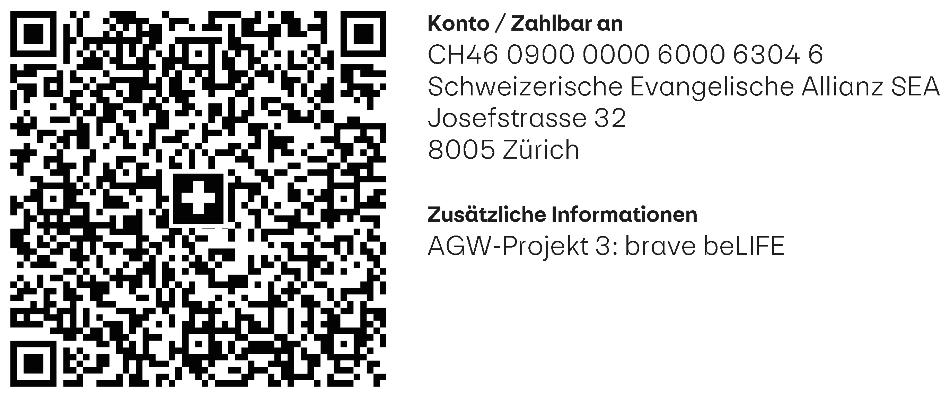
BETEN & HANDELN
PROJEKT 3
MUTIG GLAUBEN IN DER DIGITALEN WELT
brave beLIFE
Mit Ihrer Spende ermöglichen Sie die Umsetzung dieses Pilotprojekts sowie weitere Videoproduktionen auf dem YouTube-Kanal «brave beLIFE», die junge Menschen im Glauben ermutigen.
Herzlichen Dank!
youtube.com/@bravebelife

